Slide 1



Grand Prix de Saint-Etienne Loire Activ Réseaux U19
Guide de la Course

Slide 2



Grand Prix de Saint-Etienne Loire
Activ Réseaux U19
Guide de la course
Grand Prix de Saint-Etienne Loire Activ Réseaux U19
Le parcours 2026 : 124 kilomètres
1 portion de départ fictif de 6,85 kilomètres
1 boucle de 22 kms à parcourir 5 fois = 110 kilomètres
1 portion finale montante de 7,36 kilomètres
2046 mètres de dénivelé positif
Merci à tous nos partenaires !

Slide 3


Grand Prix de Saint-Etienne Loire Activ Réseaux U19
Guide de la course
Grand Prix de Saint-Etienne Loire Activ Réseaux U19
1-Engagements § Règlementation
2-Permanence § Lieux pratiques
3-Avant et Après-course
4-Règlement particulier de l’épreuve
5-Parcours et sécurité
6-Comité d’organisation
Merci à tous nos partenaires !

Slide 4


Guide de la course
Grand Prix de Saint-Etienne Loire Activ Réseaux U19
1-Engagements § Règlementation
Engagements
Le fait d’être engagé implique que chaque coureur a pris connaissance du présent règlement et qu’il en accepte toutes les clauses. Ainsi, chaque coureur s’engage à respecter le code de la route. L’engagement se fait par équipe ou à titre individuel. Un droit d’engagement de 15 € par coureur devra être acquitté.
Sauf pour les coureurs étrangers qui s’engageront directement auprès de l’organisateur avec l’accord de leur fédération nationale, les engagements se feront à travers la plateforme cicleweb de la FFC
Participation
L’épreuve est réservée aux athlètes U19. Elle est inscrite au calendrier national FFC et classée « fédérale U19 ».
Conformément au règlement FFC, l’épreuve est ouverte à titre individuel ou par équipe de structure suivante :
Equipes de sélections régionales
Equipes de Comités départementaux ;
Equipes de club
Le nombre d’engagés est fixé à 200. Le nombre de coureurs d’un même club ne pourra être supérieur à 12, si le nombre maximum de coureurs engagés (200) est atteint. Dans le cas contraire, une tolérance est admise, sous réserve, qu’elle ne conduise pas l’organisateur à évincer de l’épreuve d’autres équipes ayant sollicité leur engagement
Merci à tous nos partenaires !

Slide 5


Guide de la course
Grand Prix de Saint-Etienne Loire Activ Réseaux U19
1-Engagements § Règlementation
Arbitres
Présidente du jury : Sandrine DUFOUR
Commissaire 1 : Elodie GARRIVIER
Commissaire 2 : Guy PERRUSSET
Juge à l’arrivée: Christine DEMONT
Arbitre moto 1: Inès GALLION ROSE
Arbitre moto 2: Arnaud BOUDRAS
Organisation :
L’épreuve « Grand Prix de la ville de Saint-Etienne et du Conseil Départemental de la Loire-Activ Réseaux », est organisée par l’Espoir Cycliste Saint-Etienne, 6, rue Mario MEUNIER 42000 SAINT-ETIENNE sous les règlements de la FFC.
Anti-dopage
Le règlement antidopage de la FFC s’applique intégralement à la présente épreuve. Le contrôle antidopage a lieu:
Vestiaires dans l’enceinte de la salle ERA située rue du stade, en face de la ligne d’arrivée à Saint Christo en Jarez
La liste des coureurs contrôlés sera affichée au podium d’arrivée, chaque directeur sportif et/ou coureurs seront tenus de la consulter pour éviter un constat de carence préjudiciable.
En exclusivité, le live de la course assuré par Nicolas GACHET sur
Merci à tous nos partenaires !

Slide 6

Guide de la course
Grand Prix de Saint-Etienne Loire Activ Réseaux U19
2-Permanence § Lieux pratiques
La permanence de départ:
La permanence de départ se tient le samedi 21 mars 2025 à partir de 10h30 et jusqu’à 11h30 dans les vestiaires du stade de Saint-Etienne Méons 2.
La confirmation des partants et le retrait des dossards et des plaques de cadre sont remis aux directeurs sportifs de chaque équipe sur présentation des licences des coureurs lors de la permanence.
La réunion des directeurs sportifs, organisée suivant le règlement FFC article 1.2.087, en la présence des membres du collège des commissaires est fixée le samedi 21 mars 2025 à 11h45 et se tiendra dans la salle de réunion, située au niveau 1 du vestiaire du stade de Saint-Etienne Méons 2.
La voiture suiveuse est admise à partir de 4 coureurs.
Merci à tous nos partenaires !

Slide 7

Guide de la course
Grand Prix de Saint-Etienne Loire Activ Réseaux U19
3-Avant et Après-course
Feuille de départ
La signature de la feuille d’émargement se fera par équipe sur le podium animation situé sur le parking du stade de Méons 2 entre 12h00 et 12h45 lors de la présentation des équipes, celles-ci devront se présenter au complet, selon l’ordre défini à l’avance.
Départ
Afin que le cortège des véhicules accompagnants l’épreuve puisse se mettre en place, le départ de l’épreuve sera fictif à partir de la sortie du parking de Méons 2.
12h55-Appel des concurrents
13h00-Départ fictif
13h,20 départ réel arrêté devant la stèle Andréï Kivilev, après 6,85 kms de parcours (secteur grand Quartier sur la commune de Sorbiers)
Après-course
Tout coureur arrivant dans un délai dépassant 20% du temps du vainqueur n’est plus retenu au classement. Le délai peut être augmenté en cas de circonstances exceptionnelles par le collège des commissaires, en consultation avec l’organisateur. Tout coureur pointé à plus de 25 minutes du peloton principal, doit s’arrêter et quitter la course après avoir remis son dossard au camion balai.
Merci à tous nos partenaires !

Slide 8
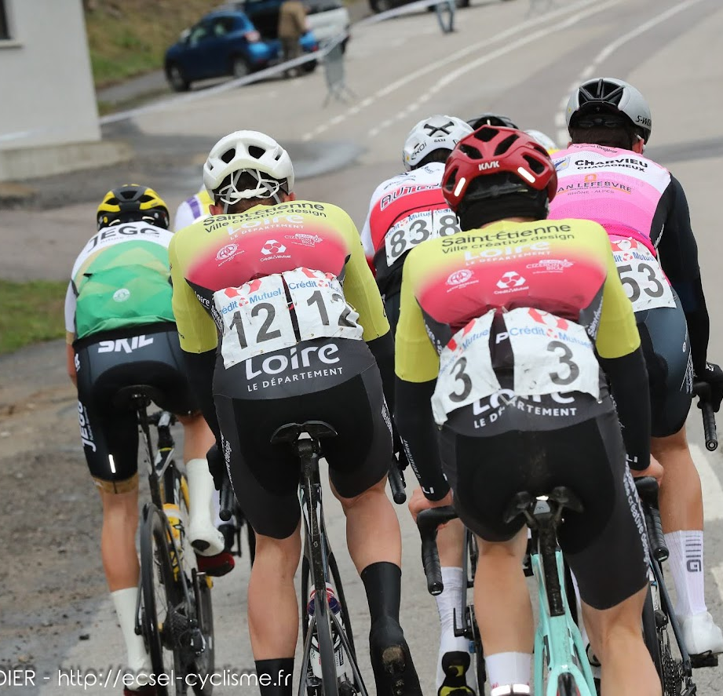

Guide de la course
Grand Prix de Saint-Etienne Loire Activ Réseaux U19
3-Avant et après course
La permanence d’arrivée:
Elle se tient à proximité immédiate du podium dédié aux classements la ligne d’arrivée, rue du stade à Saint-Christo en Jarez.
Les prix spéciaux (les 3 premiers de l’épreuve, le meilleur grimpeur, le meilleur des points chauds, le meilleur U19 1ère année, le plus combatif) seront payés sur place dès le retour des dossards et des transpondeurs de l’ensemble de l’équipe des coureurs concernés.
Tout transpondeur non rendu ou abimé sera facturé 60€ par le prestataire de la FFC
L’information sera assurée par la société Alain BILES Cyclisme Développement qui effectuera également le dépannage neutre.
Les informations en direct sur la course sont émises par Radio Tour sur la fréquence 157, 575 Mhz
Animateur Radio-Tour: Julien THOLLET
Speaker de l’épreuve: Lilian COUILLEZ
Merci à tous nos partenaires !

Slide 9

Guide de la course
Grand Prix de Saint-Etienne Loire Activ Réseaux U19
4-Règlement particulier de l’épreuve
Ravitaillement
Le ravitaillement à pied des coureurs se fera à l’intérieur d’une zone délimitée s’étendant de la Roche jusqu’ au virage à gauche de la viaret avant l’entrée du village de Saint Christo en Jarez (kilomètre 5,5 à 9 et ensuite à chaque tour).
Des dérogations à ces prescriptions pourront être apportées par le Collège des Commissaires, en consultation avec l’organisateur en cas de circonstances exceptionnelles.
Respect de la nature et de l’environnement
Les Coureurs sont priés de se montrer respectueux de l’environnement en évitant de jeter leurs détritus sur la voie publique, en gardant notamment les emballages alimentaires dans leurs poches. Il en va de même pour les encadrants des équipes qui devront utiliser les poubelles de tri mis à leur disposition sur les zones de départ/arrivée et la zone de collecte spécifique située du virage de la viaret jusqu’au panneau à l’entrée du village à droite de la chaussée (kilomètre 9 à 9,5 et ensuite à chaque tour).
Merci à tous nos partenaires !

Slide 10
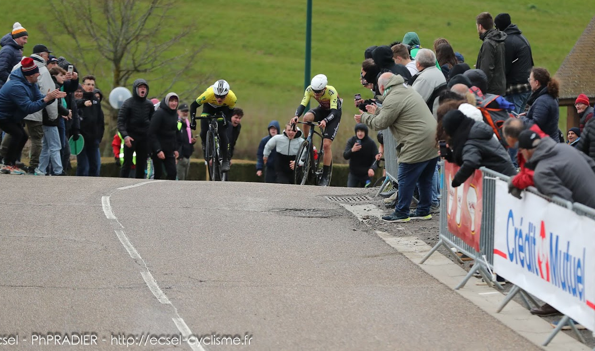

Guide de la course
Grand Prix de Saint-Etienne Loire Activ Réseaux U19
4-Règlement particulier de l’épreuve
Arrivée
Sur la commune de Saint-Christo-en-Jarez, sur la rue du stade, en face de la salle ERA.
Une déviation obligatoire sera mise en place pour les véhicules, y compris les motos, sur la gauche, à environ 200 m de la ligne d’arrivée, sur un parking spécifique. Seuls sont autorisés à franchir la ligne d’arrivée, les véhicules de l’organisation, des commissaires, du médecin.
Délais d’arrivée
Tout coureur arrivant dans un délai dépassant 20% du temps du vainqueur n’est plus retenu au classement. Le délai peut être augmenté en cas de circonstances exceptionnelles par le collège des commissaires, en consultation avec l’organisateur. Tout coureur pointé à plus de 15 minutes du peloton principal, doit s’arrêter et quitter la course après avoir remis son dossard au camion balai.
Merci à tous nos partenaires !

Slide 11
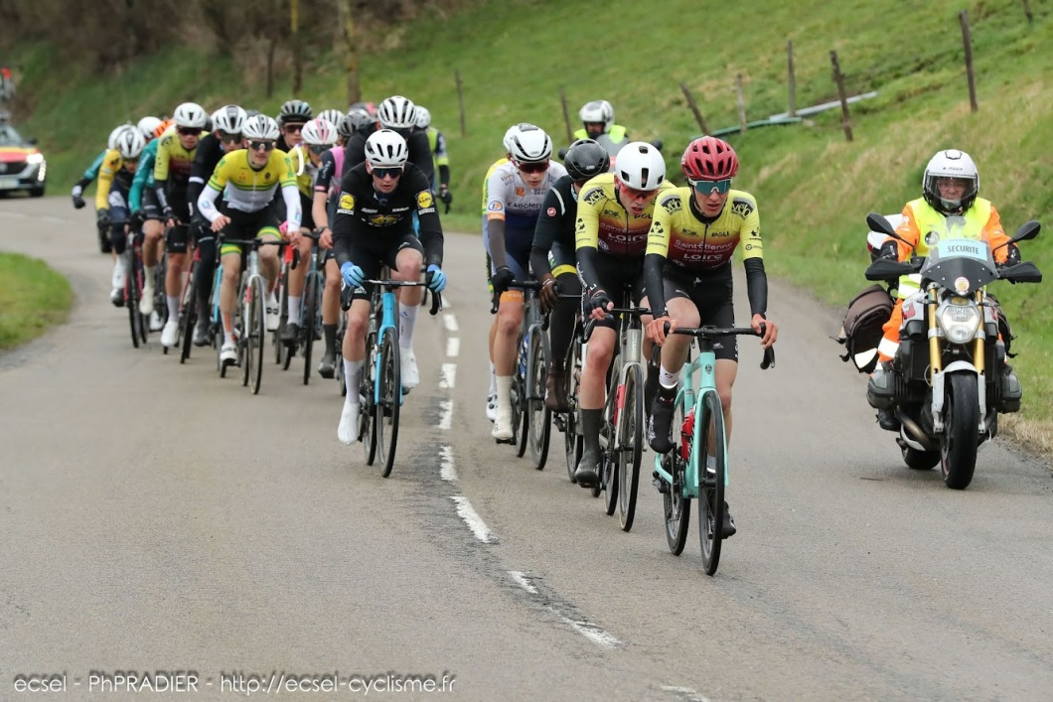

Guide de la course
Grand Prix de Saint-Etienne Loire Activ Réseaux U19
4-Règlement particulier de l’épreuve
Protocole
Les 3 premiers de l’épreuve, le 1er U19 1ère année, les vainqueurs des classements annexes (Grand Prix de la Montagne, Points chauds, combatif), tous doivent se présenter au plus tard 15 minutes après leur arrivée.
En cas de non-présentation au protocole, les prix et primes ne seront pas attribués et des amendes pourraient être infligées à partir d’une décision du jury des commissaires.
Merci à tous nos partenaires !

Slide 12

Guide de la course
Grand Prix de Saint-Etienne Loire Activ Réseaux U19
PRIX
Grille 545/10 :
Grand Prix de la Montagne à Saint-Christo-en-Jarez :
3-2-1 points aux 3 premiers coureurs à chaque passage à Saint-Christo-en-Jarez (tours 1,2,3,4)
Prix : 1° : 75 €, 2° 45 €, 3° : 30 €
Points chauds au niveau du passage du Puyt :
3-2-1 points aux 3 premiers coureurs aux tours 2,3,4,5
Prix : 1° : 75 €, 2° 45 €, 3° : 30 €
Junior 1 :
Le premier est récompensé avec maillot distinctif et une coupe
Prix de la combativité
Le plus combatif sera désigné par le jury des commissaires et récompensé par une coupe.
4-Règlement particulier de l’épreuve
1er | 2ème | 3ème | 4ème | 5ème | 6ème | 7ème | 8ème | 9ème | 10ème
100€ | 90€ | 80€ | 70€ | 60€ | 50€ | 35€ | 25€ | 20€ | 15€
Merci à tous nos partenaires !

Slide 13
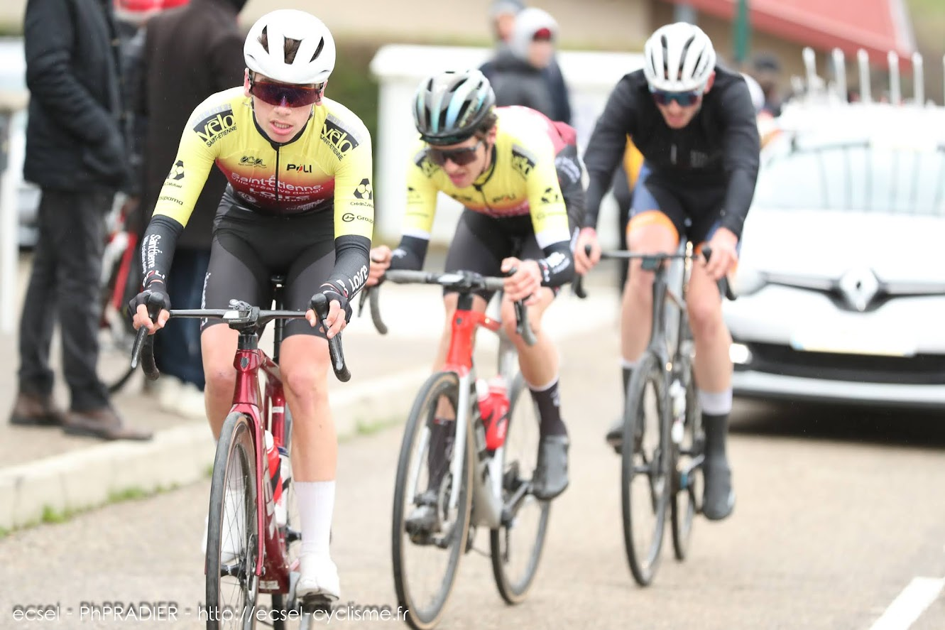

Guide de la course
Grand Prix de Saint-Etienne Loire Activ Réseaux U19
4-Règlement particulier de l’épreuve
Esprit sportif
Nous comptons sur l'esprit sportif de chacun afin que l'épreuve puisse se dérouler dans de bonnes conditions et que chacun reparte avec de bons souvenirs de notre épreuve stéphanoise.
Divers
Pour tout sujet n'étant pas traité dans le présent règlement interne, il sera fait référence au règlement fédéral en vigueur. En cas de force majeure, d’événement imprévu et indépendant de notre volonté pouvant influer sur la sécurité et la régularité de l’épreuve, le Comité d’Organisation et le Jury des Arbitres pourront prendre les dispositions particulières qu’ils jugeront utiles et non prévues dans le présent règlement.
Merci à tous nos partenaires !

Slide 14
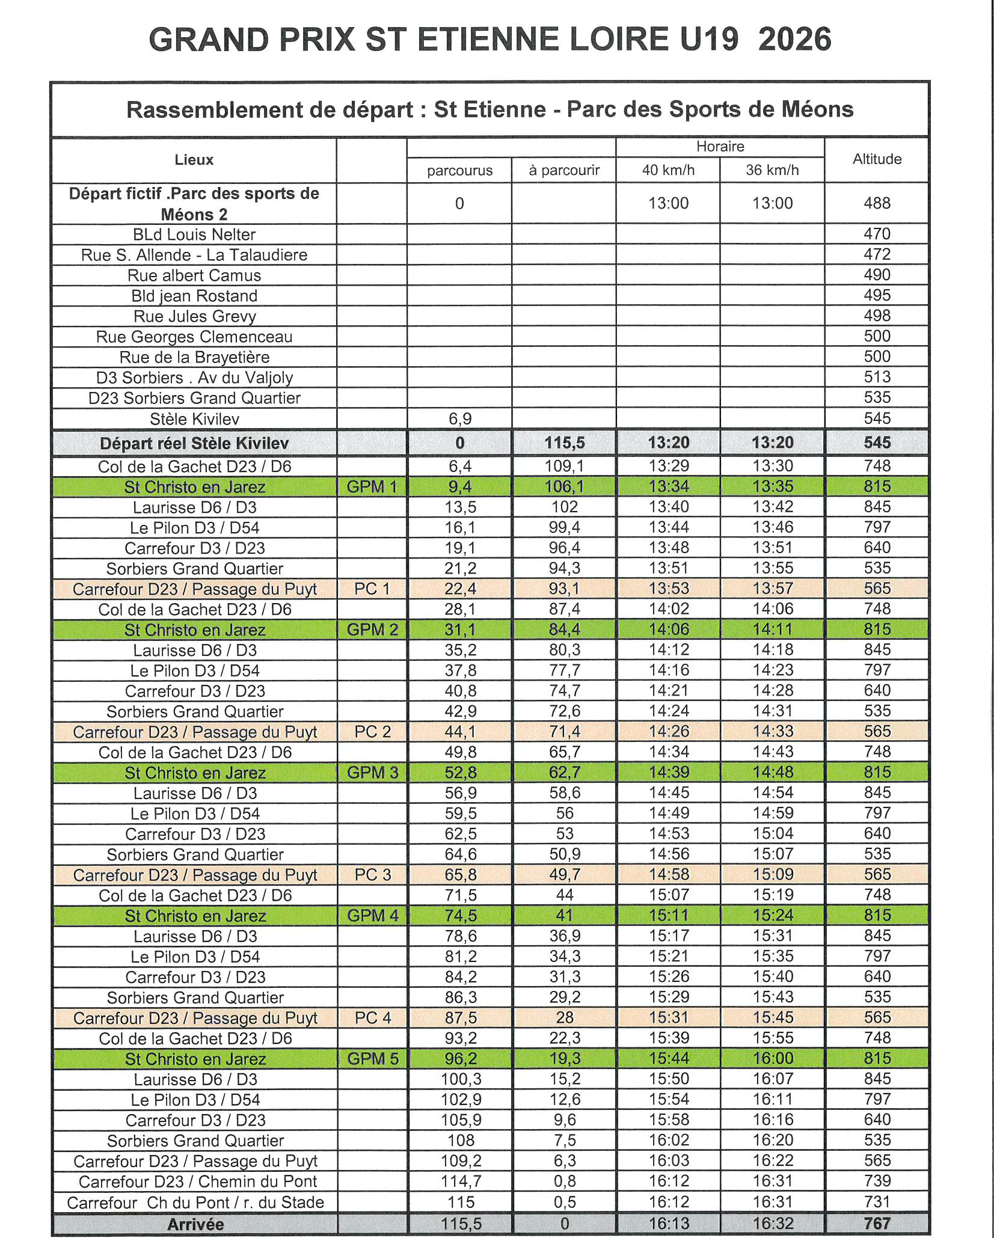

Guide de la course
Grand Prix de Saint-Etienne Loire
Activ Réseaux U19
5-Parcours et sécurité
Merci à tous nos partenaires !

Slide 15
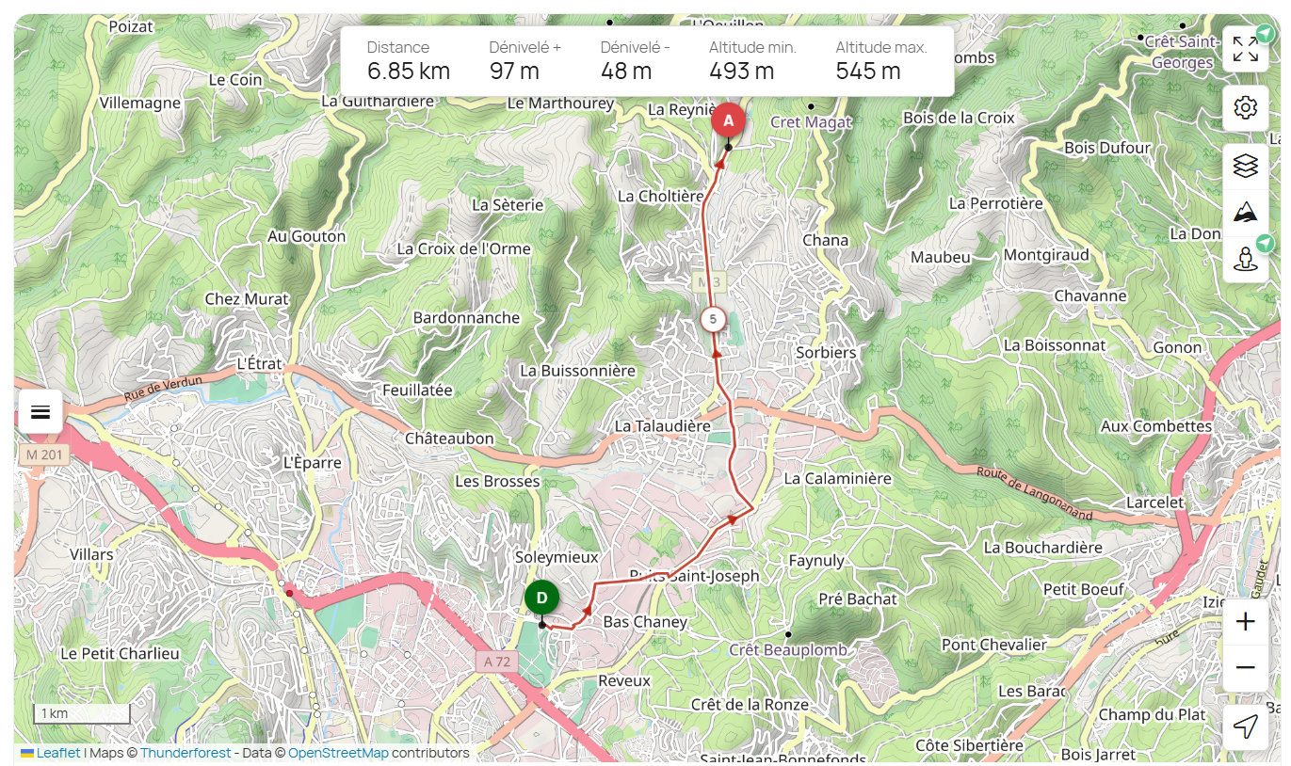
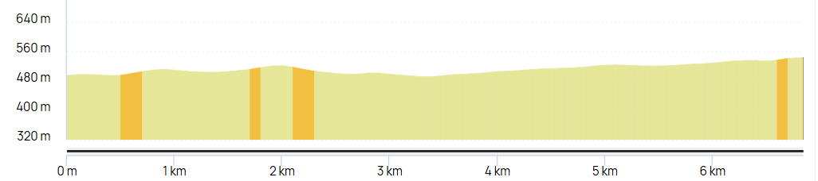

Parcours 2025
Parcours fictif entre Saint-Etienne Méons 2 et le départ réel
Guide de la Course
Merci à tous nos partenaires !

Slide 16
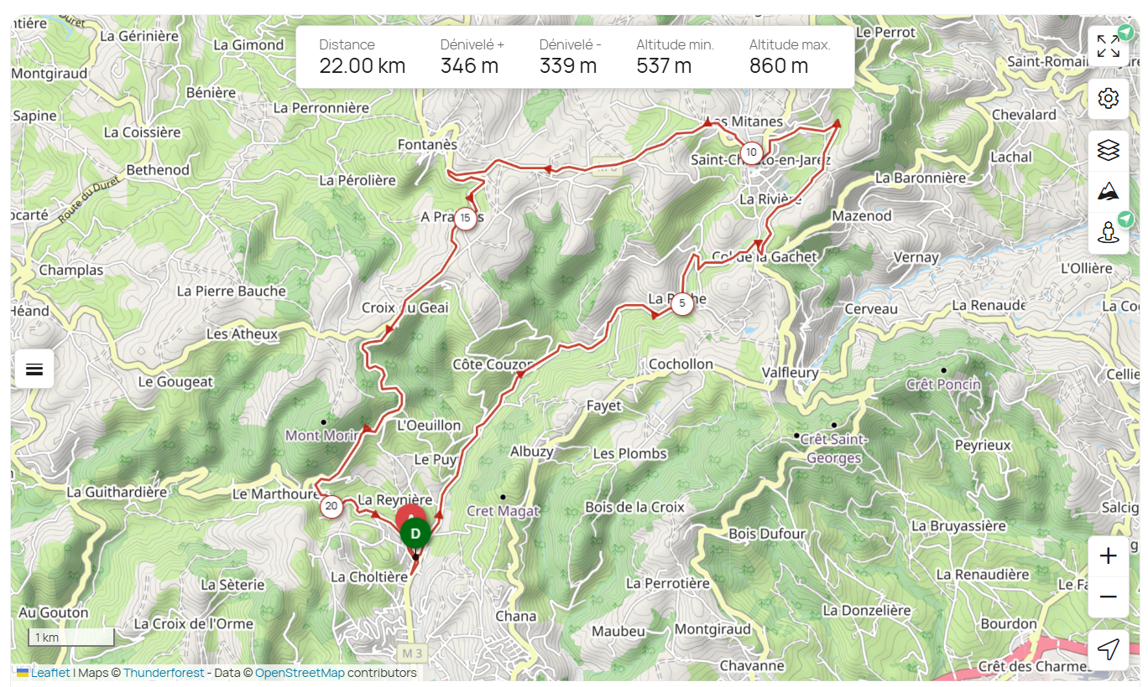
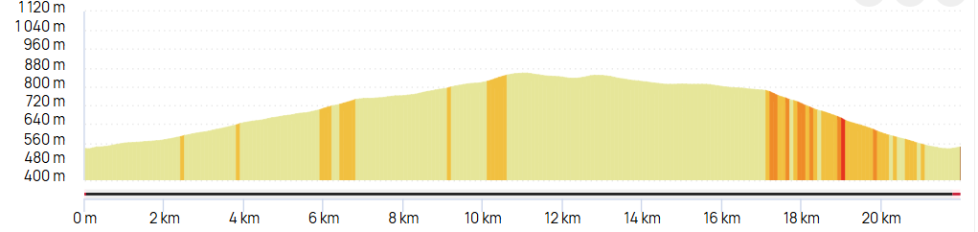

Parcours principal du grand Prix de Saint-Etienne Loire U 19
Guide de la Course
Merci à tous nos partenaires !

Slide 17
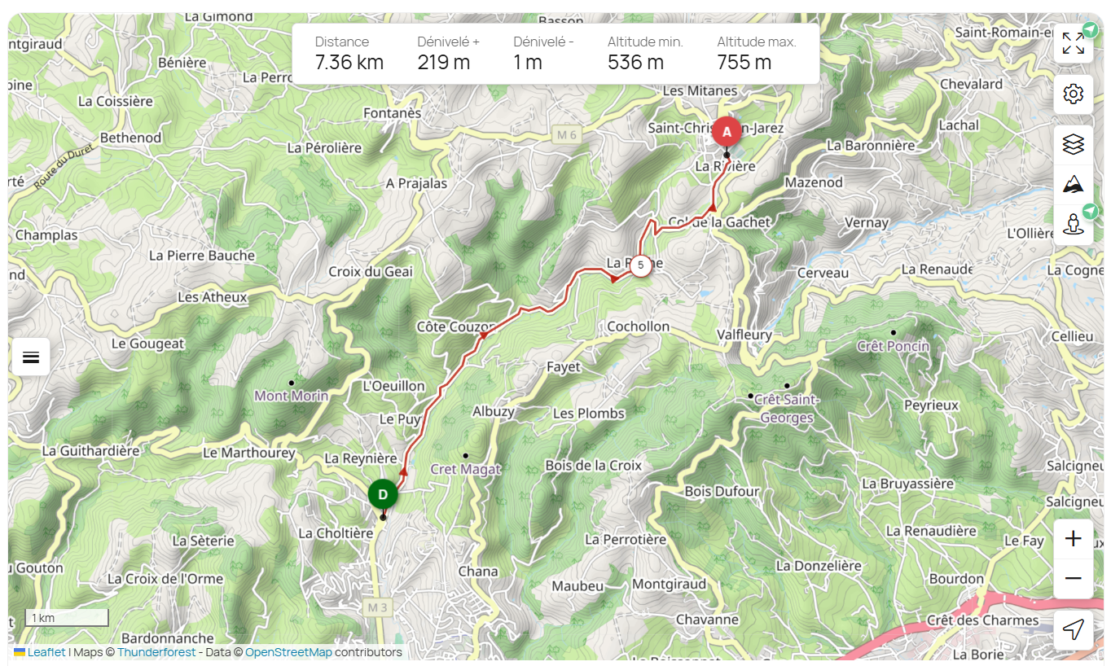
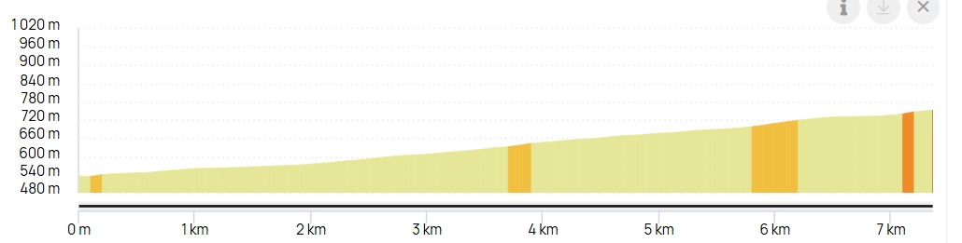

La montée finale du Grand prix de Saint-Etienne Loire U 19
Guide de la Course
Merci à tous nos partenaires !

Slide 18
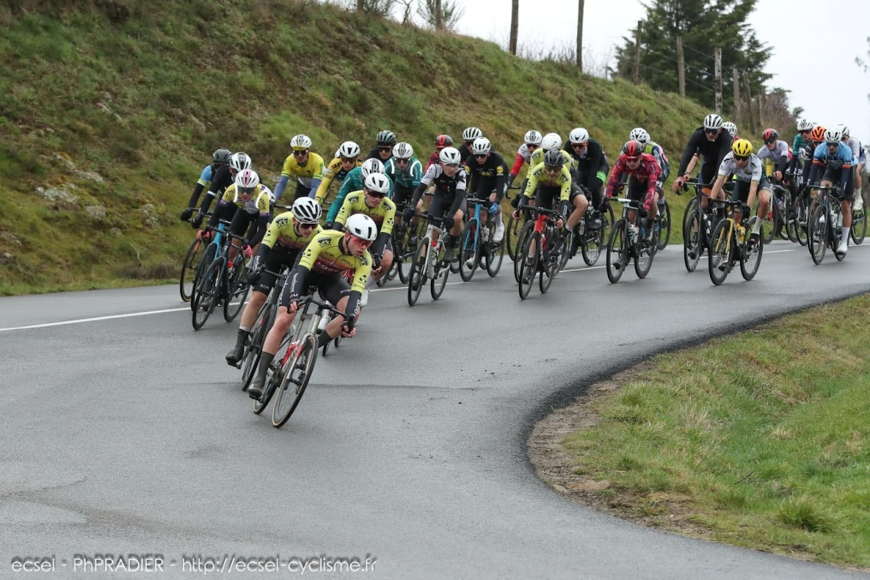


Guide de la course
Grand Prix de Saint-Etienne Loire Activ Réseaux U19
5-parcours et sécurité
Référents secours
Service médical
Celui-ci sera coordonné par le Docteur Clément FAYOLLE, médecin urgentiste,
tel: 06.31.75.90.67
Une ambulance de la société ABV 42, ainsi qu’un véhicule de premiers secours à personne (VPSP) de la Croix Rouge française, dotés d’une équipe de secouristes, assureront l’accompagnement de l’épreuve en étant dans la capacité d’intervenir directement ou d’évacuer les éventuels concurrents blessés vers les hôpitaux les plus proches, si nécessaire et après avis du médecin coordonnateur.
Les soins médicaux en course seront assurés par le service médical mis en place par l’organisation et cela à partir du moment où les coureurs pénètrent dans l’enceinte du contrôle de départ jusqu’au moment où ils quittent celle d’arrivée.
URGENCES
CHU de SAINT-ETIENNE : 04 77 82 80 00
Hôpital de SAINT-CHAMOND : 04 77 31 19 19
Merci à tous nos partenaires !

Slide 19
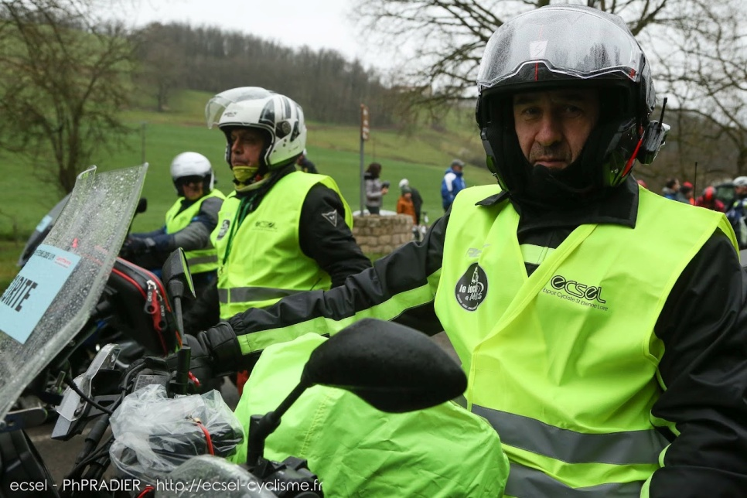


Guide de la course
Grand Prix de Saint-Etienne Loire Activ Réseaux U19
5-parcours et sécurité
19 motards civils garantiront en permanence la sécurité tout au long du circuit
65 signaleurs en bord de route sécuriseront toutes les intersections
Merci à tous nos partenaires !

Slide 20

Guide de la course
Grand Prix de Saint-Etienne Loire Activ Réseaux U19
6-Comité d’organisation ECSEL
PRÉSIDENT
Philippe BESSON
Tel: 06 08 01 35 57
email: philippe.besson183@orange.fr
PROTOCOLE-RELATIONS PARTENARIALES
Philippe BISIAUX
Tel: 06 32 21 65 38
RELATIONS MÉDIAS
Grégory CHARBONNIER
Tel: 06 67 51 85 65
RELATIONS ÉQUIPES
Denis VILLEMAGNE
Tel: 06 14 09 52 53
RÉFÉRENT CONTRÔLE ANTI-DOPAGE
Patrick BILLET
Tel: 07 82 93 43 65

